Slide 1


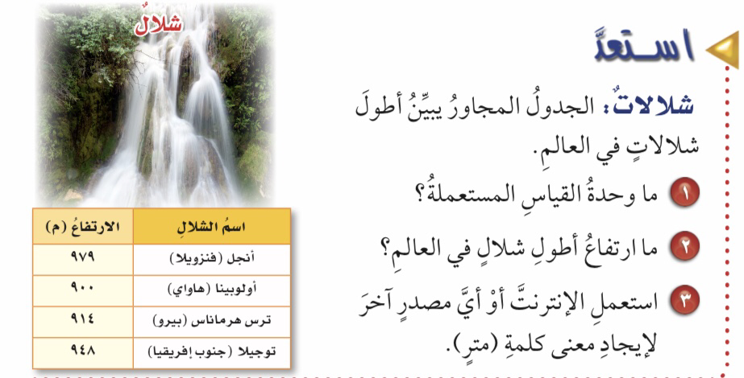


٥-١
الطول في النظام المتري
فكرة الدرس :
أستعمل وحدات قياس الطول المترية
المفردات
المتر
النظام المتري
المليمتر
السنتيمتر
الكيلومتر

Slide 2
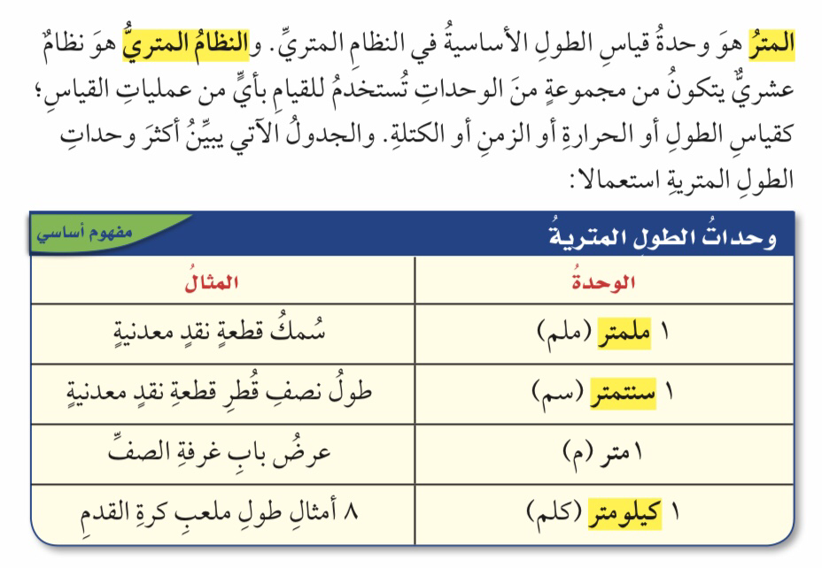
٥-١
الطول في النظام المتري
فكرة الدرس :
أستعمل وحدات قياس الطول المترية
المفردات
المتر
النظام المتري
المليمتر
السنتيمتر
الكيلومتر

Slide 3
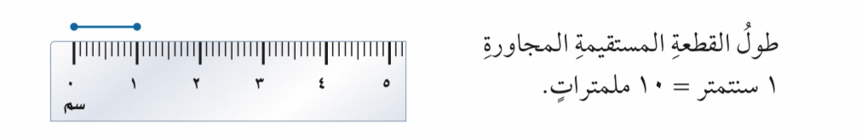
٥-١
الطول في النظام المتري
فكرة الدرس :
أستعمل وحدات قياس الطول المترية
المفردات
المتر
النظام المتري
المليمتر
السنتيمتر
الكيلومتر

Slide 4

٥-١
الطول في النظام المتري
فكرة الدرس :
أستعمل وحدات قياس الطول المترية
المفردات
المتر
النظام المتري
المليمتر
السنتيمتر
الكيلومتر

Slide 5
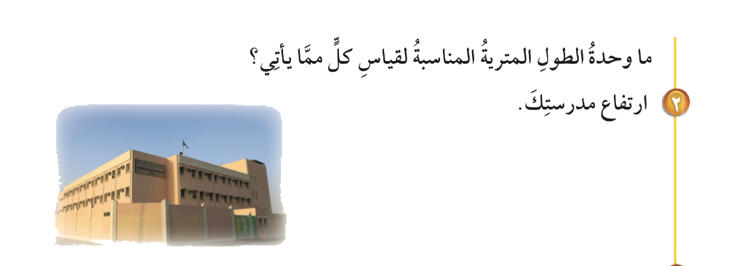

٥-١
الطول في النظام المتري
فكرة الدرس :
أستعمل وحدات قياس الطول المترية
المفردات
المتر
النظام المتري
المليمتر
السنتيمتر
الكيلومتر

Slide 6

٥-١
الطول في النظام المتري
فكرة الدرس :
أستعمل وحدات قياس الطول المترية
المفردات
المتر
النظام المتري
المليمتر
السنتيمتر
الكيلومتر

Slide 7
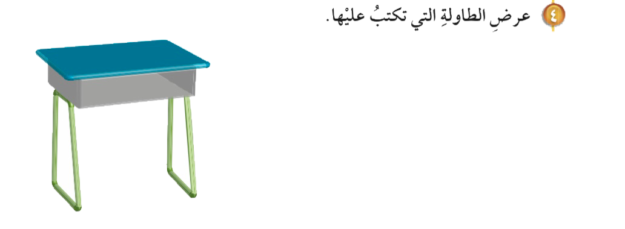
٥-١
الطول في النظام المتري
فكرة الدرس :
أستعمل وحدات قياس الطول المترية
المفردات
المتر
النظام المتري
المليمتر
السنتيمتر
الكيلومتر

Slide 8
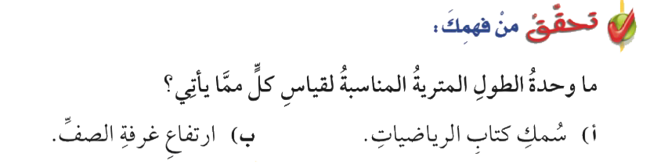
٥-١
الطول في النظام المتري
فكرة الدرس :
أستعمل وحدات قياس الطول المترية
المفردات
المتر
النظام المتري
المليمتر
السنتيمتر
الكيلومتر

Slide 9
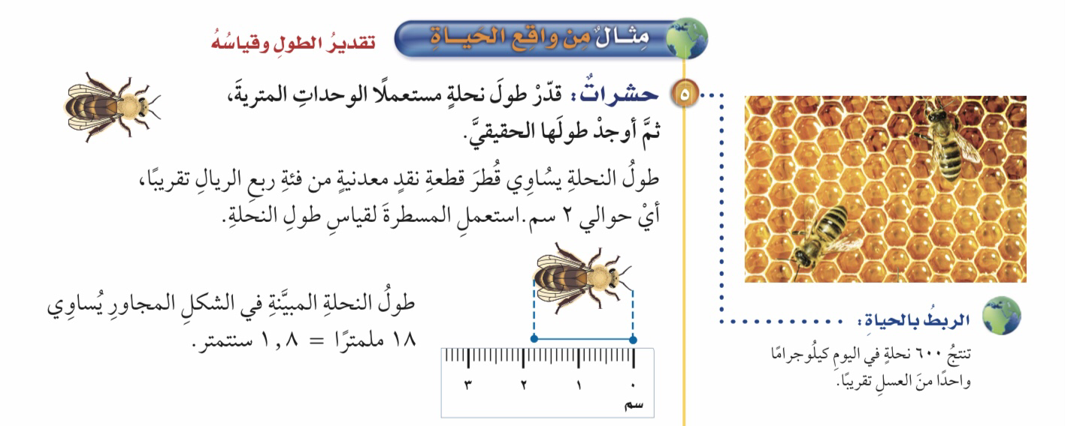
٥-١
الطول في النظام المتري
فكرة الدرس :
أستعمل وحدات قياس الطول المترية
المفردات
المتر
النظام المتري
المليمتر
السنتيمتر
الكيلومتر

Slide 10
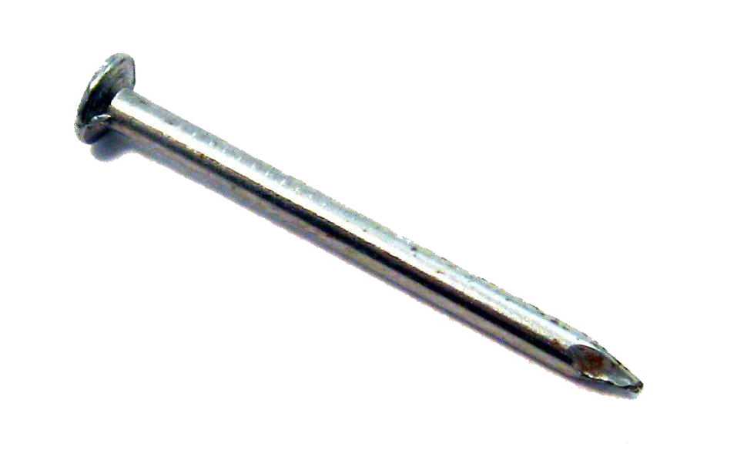

٥-١
الطول في النظام المتري
فكرة الدرس :
أستعمل وحدات قياس الطول المترية
المفردات
المتر
النظام المتري
المليمتر
السنتيمتر
الكيلومتر

Slide 11
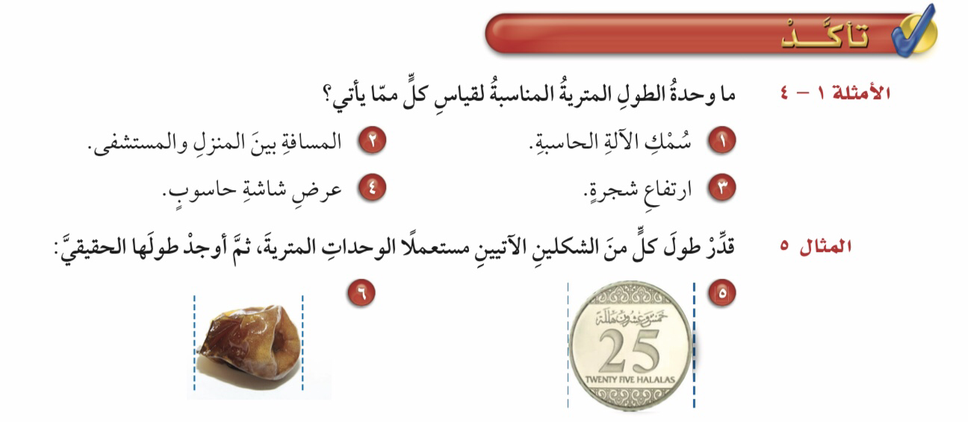

٥-١
الطول في النظام المتري
فكرة الدرس :
أستعمل وحدات قياس الطول المترية
المفردات
المتر
النظام المتري
المليمتر
السنتيمتر
الكيلومتر

Slide 12
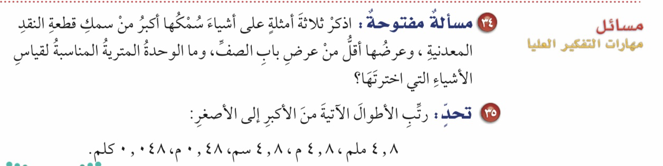

٥-١
الطول في النظام المتري
فكرة الدرس :
أستعمل وحدات قياس الطول المترية
المفردات
المتر
النظام المتري
المليمتر
السنتيمتر
الكيلومتر

Slide 13
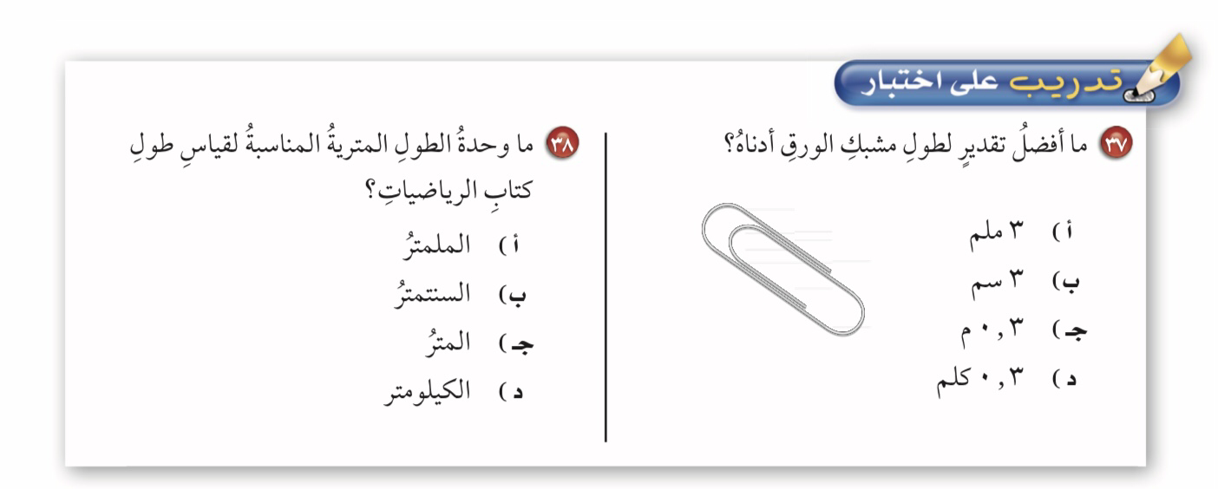

٥-١
الطول في النظام المتري
فكرة الدرس :
أستعمل وحدات قياس الطول المترية
المفردات
المتر
النظام المتري
المليمتر
السنتيمتر
الكيلومتر

Slide 14
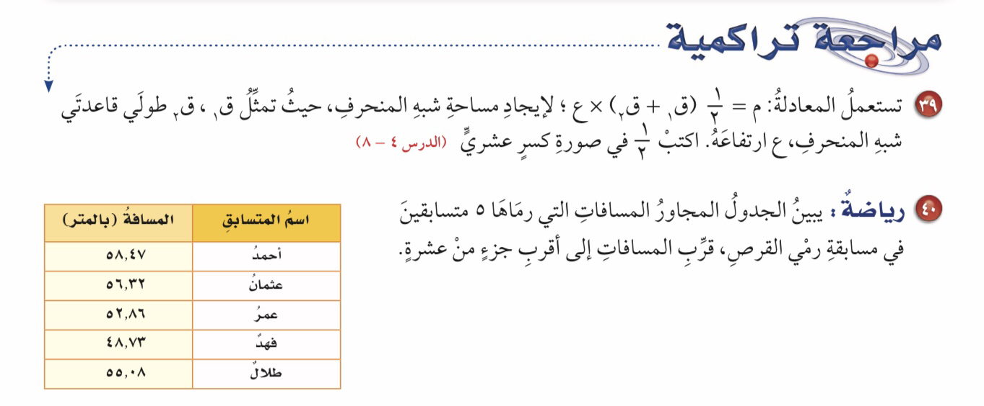
٥-١
الطول في النظام المتري
فكرة الدرس :
أستعمل وحدات قياس الطول المترية
المفردات
المتر
النظام المتري
المليمتر
السنتيمتر
الكيلومتر

Slide 15
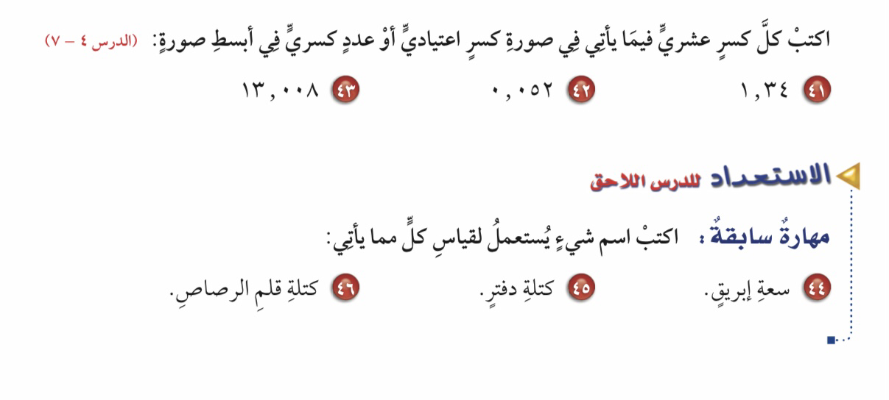
٥-١
الطول في النظام المتري
فكرة الدرس :
أستعمل وحدات قياس الطول المترية
المفردات
المتر
النظام المتري
المليمتر
السنتيمتر
الكيلومتر

Slide 16
النجاح يولد صغيراً ثم يكبر مع الأيام إن تعاهده صاحبه بالتعليم والتدريب.
٥-١
الطول في النظام المتري
فكرة الدرس :
أستعمل وحدات قياس الطول المترية
المفردات
المتر
النظام المتري
المليمتر
السنتيمتر
الكيلومتر

